Slide 1

Digital hjemmeoppfølging i tidlig barseltid
Mari Aas Jordmor og prosjektleder Jordmorkonferansen 2026

Slide 2
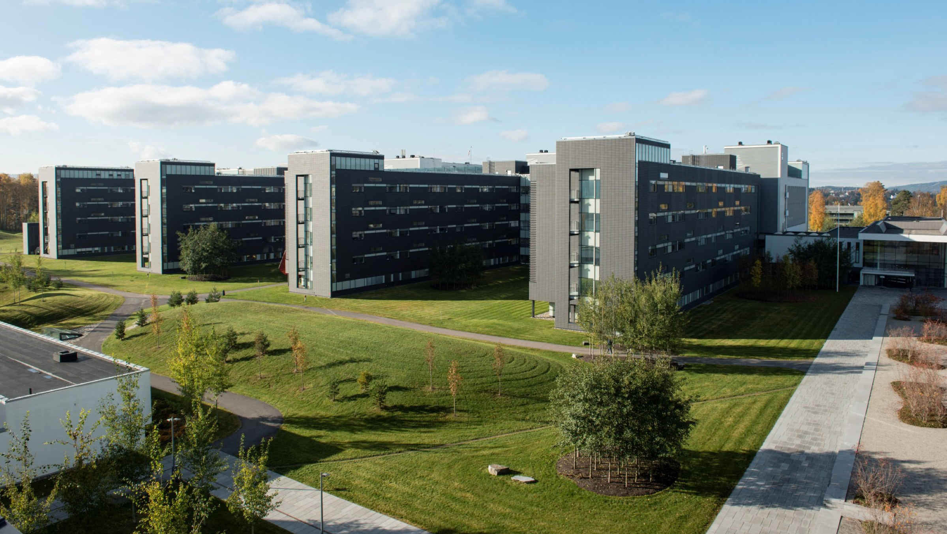

Hva er Barsel Hjem?
• Samarbeidsprosjekt mellom Akershus universitetssykehus og Eidsvoll, Gjerdrum, Hurdal, Nannestad, Nes og Ullensaker
• Helsefellesskapet Ahus og kommunene
• Helhetlig oppfølgingstilbud
• Sømløs overgang fra sykehuset og til hjemmet

Slide 3
Bakgrunn for prosjektet
Behov for et mer sammenhengende tilbud
Kortere liggetid
Økt ansvar i kommunehelsetjenesten
Helhetlig og koordinert pasientforløp
Bedre informasjon og støtte
• Nasjonal faglig retningslinje for barselomsorgen (2014)
• Høringsutkast til ny nasjonal faglig retninglinje (2025)
• Brukerundersøkelse (2024/2025)
• Brukergrupper
Notes:
Hei hei

Slide 4
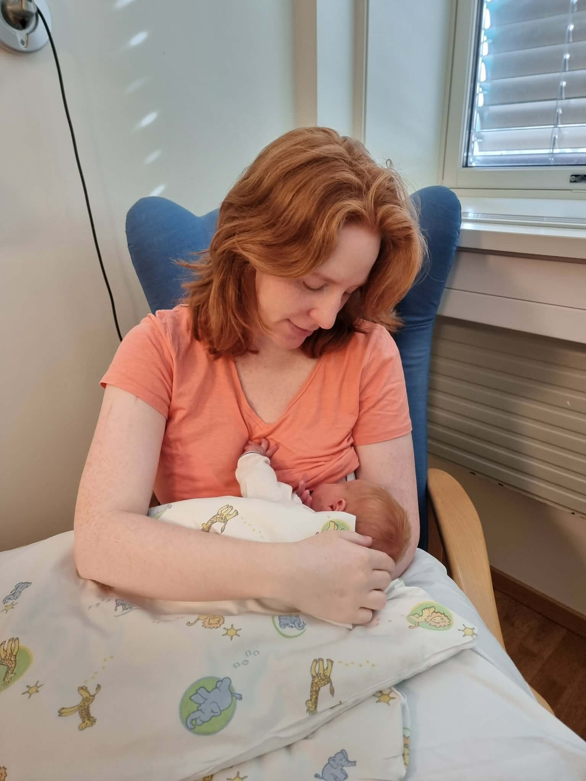
Bakgrunn for prosjektet
• Store barselavdelinger
• Viktige behov 24-72 timer etter fødsel
• Tidlig oppfølging i hjemmet
• Plan for oppfølging hjemme
• AI og sosiale medier
Foto: privat

Slide 5
Erfaringer fra pilotprosjektet «Barsel Hjem 2021-2023» • Nannestad kommune • 32 inkluderte kvinner • Jordmor og barnepleier • Dignio og hjemmebesøk • Utfordringer • Resultat • Dette tar vi med oss videre

Slide 6
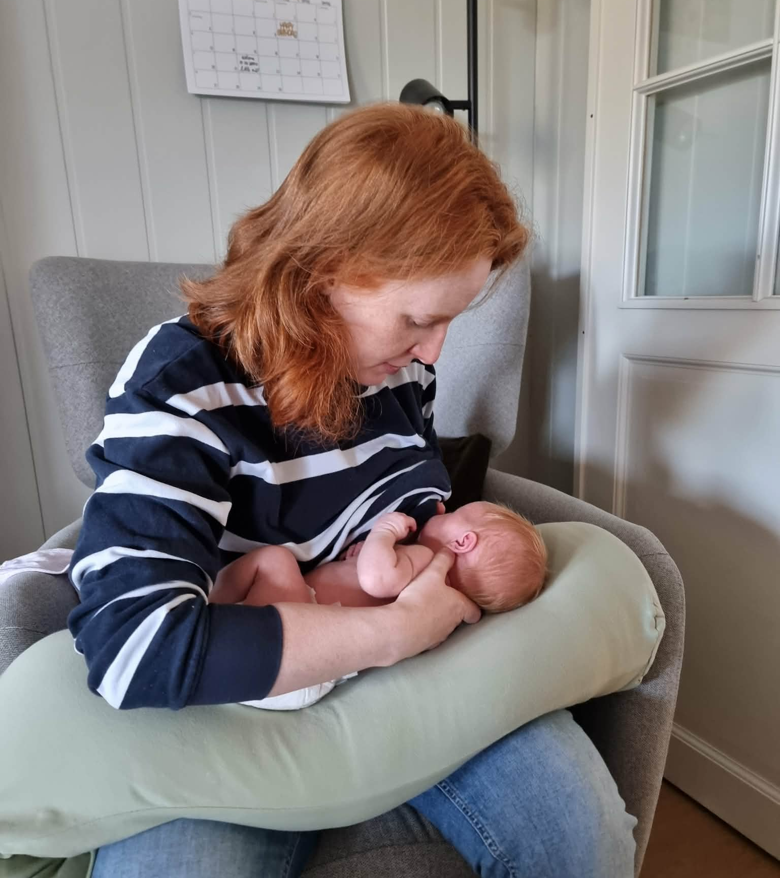
Prosjekt Barsel hjem anno 2026
«…å etablere en faglig forsvarlig, samhandlet og brukervennlig hjemmebasert barseloppfølging, hvor Dignio støtter trygg kommunikasjon, struktur og kvalitet i overgangen fra sykehuset til hjemmet»
Foto: privat
Notes:
• Dignio
• Hjemmebesøk for primært 2-døgnspakke (Vekt, hørsel, TC, følling og TVS)
• Evt. Ammeveiledning/2-døgns på helsestasjonen
• Unngå å komme tilbake poliklinisk
• Finne en varig løsning

Slide 7
Prosjekt Barsel Hjem anno 2026
• Digital hjemmeoppfølging (døgnbemannet)
• Mulighet for hjemmebesøk av prosjektgruppen
• Unngå å komme tilbake poliklinisk
• Evt. Ammeveiledning/2-døgns pakke på helsestasjonen
• Overføre som driftsform til barselavdelingen

Slide 8
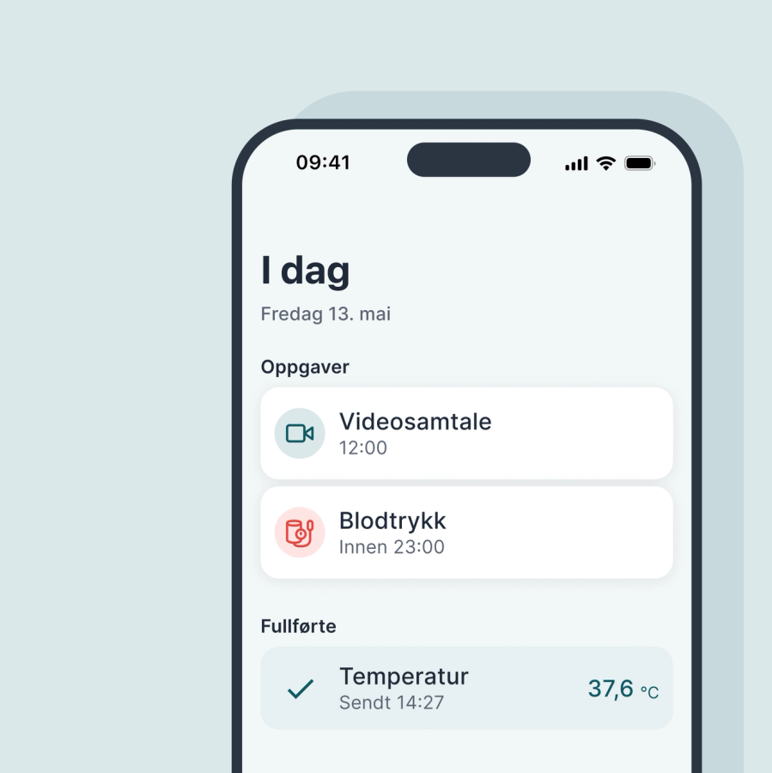
Dignio prevent og MyDignio
• Digital plattform
• Informasjonssider
• Meldings- og videofunksjon
• Kartleggingsskjema/spørreskjema
• Triagering
• Journalføring
• Helsepersonell

Slide 9
Pasientforløp
Informasjon om Barsel Hjem i svangerskapet
Laste ned MyDignio
Tilgang til informasjonssider

Slide 10
Pasientforløp
Informasjon om Barsel Hjem i svangerskapet
Barsel:
Inkludering i prosjektet
Laste ned MyDignio
Tilgang til informasjonssider
Kvinnen får videre plan for oppfølging ved hjemreise

Slide 11
Pasientforløp
Informasjon om Barsel Hjem i svangerskapet
Barsel:
Inkludering i prosjektet
Utskrivelse fra barsel
Laste ned MyDignio
Tilgang til informasjonssider
Kvinnen får videre plan for oppfølging ved hjemreise
Utreisesamtale
Oppfølgingsplan Dokumentasjon

Slide 12
Pasientforløp
Informasjon om Barsel Hjem i svangerskapet
Barsel:
Inkludering I prosjektet
Utskrivelse fra barsel
Tidlig hjemme-oppfølging
Laste ned MyDignio
Tilgang til informasjonssider
Kvinnen får videre plan for oppfølging ved hjemreise
Utreisesamtale
Oppfølgingsplan Dokumentasjon
Hjemmebesøk-kommunejordmor/​
prosjektteam

Slide 13
Pasientforløp
Informasjon om Barsel Hjem i svangerskapet
Barsel:
Inkludering I prosjektet
Utskrivelse fra barsel
Tidlig hjemme-oppfølging
Digital oppfølging I MyDignio
Laste ned MyDignio
Tilgang til informasjonssider
Kvinnen får videre plan for oppfølging ved hjemreise
Utreisesamtale
Oppfølgingsplan Dokumentasjon
Hjemmebesøk-kommunejordmor/​
prosjektteam
Evt. veiledning I gruppe
Kartleggings-skjema​
Meldings- og videofunksjon

Slide 14
Pasientforløp
Informasjon om Barsel Hjem i svangerskapet
Barsel:
Inkludering i prosjektet
Utskrivelse fra barsel
Tidlig hjemme-oppfølging
Digital oppfølging i MyDignio
Avslutning av forløpet
Laste ned MyDignio
Tilgang til informasjonssider
Kvinnen får videre plan for oppfølging ved hjemreise
Utreisesamtale
Oppfølgingsplan Dokumentasjon
Hjemmebesøk-kommunejordmor/​
prosjektteam
Evt. veiledning i gruppe
Kartleggings-skjema​
Meldings- og videofunksjon
Doku-mentasjon og evaluering

Slide 15
Hva vil vi oppnå?
For mor
For barnet
For foretaket
Økt opplevelse av trygghet og mestring
Mer helhetlig barseloppfølging
Samme informasjon
Bedre start på barseltiden
Tidlig identifisering av behov for oppfølging hos barnet
Bedre ammeutfall
Bedre ressursbruk
Overføring til permanent drift

Slide 16

Utfordringer
Samarbeid med helsestasjonen
Informasjonsflyt
Samarbeid med helsestasjonen
Implementering på barsel
Informasjonsflyt

Slide 17
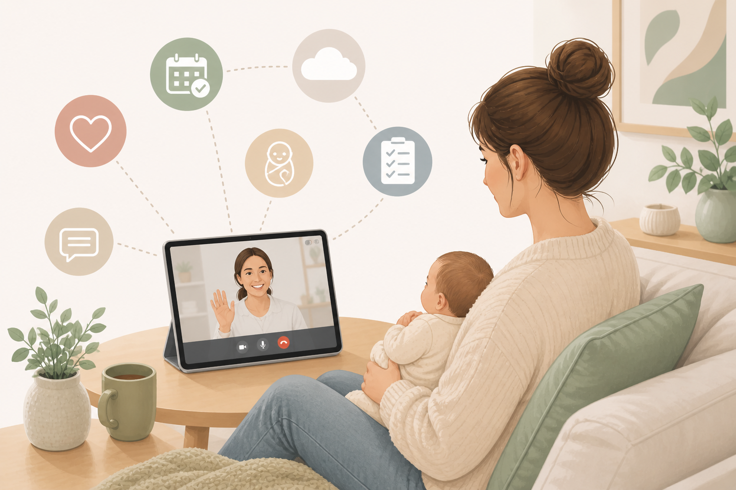

Kort oppsummert
Eksempel på digital oppfølging
Erstatter ikke mellommenneskelig kontakt
I tillegg til, ikke istedenfor
Et løft for barselomsorgen

